Slide 1

Педагогическая проектная задача
“Проектная деятельность обучающихся на уроках курса ОРКСЭ”
Учителя НОО МАОУ «Гимназии №8»
Ушакова Нина Дмитриевна
Еремчук Ольга Николаевна

Slide 2

…нитка,
втрое
скрученная,
нескоро
порвётся…
Библия
Ветхий завет
(книга Екклесиаста,
глава 4, статья 12)

Slide 3
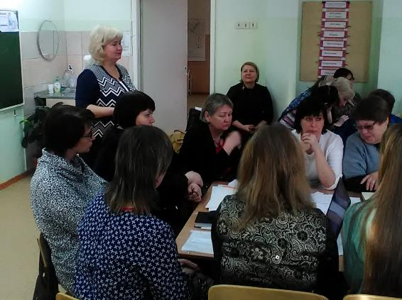
11.01.2018г
в МАОУ «Гимназия № 8»
для учителей и организаторов введения курса ОРКСЭ
прошёл семинар в форме педагогической проектной задачи
«Проектная деятельность обучающихся на уроках курса ОРКСЭ»

Slide 4
Ценностные ориентиры начального образования
Формирование психологических условий развития общения, кооперации (сотрудничества) учителя и учащихся;
Развитие умения учиться как первого шага к самообразованию и самовоспитанию;
Развитие познавательных интересов, инициативы, мотивов познания и творчества;
Развитие самостоятельности, ответственности личности за поступки и результаты своего труда;
Формирование самоуважения, эмоционально-положительное отношение к себе, умения адекватно оценивать свои поступки.
Готовность к преодолению трудностей, устойчивости в достижении целей.

Slide 5
Проектная задача
Под проектной задачей понимается задача, в которой через систему или набор заданий целенаправленно стимулируется система детских действий, направленных на получение ещё никогда не существовавшего в практике ребёнка результата(продукта), и в ходе решения которой происходит качественное самоизменение группы детей (А.В.Воронцов и др.).

Slide 6
Проектная задача формирует следующие умения
Учит способу проектирования (без указания на это);
Учит рефлексии ( видение причин успеха и поражения);
Целеполаганию (ставить и удерживать цели);
Планировать (составлять план своей деятельности);
Моделировать (представлять способ действия в виде схемы-модели);
Коммуникации (взаимодействие, аргументации своей позиции)

Slide 7
Модель «проектной задачи»
Проблемная ситуация
Учитель
Стратегия решения учебной задачи
Система
заданий
Учащиеся
Учащиеся
Учебная
ЗАДАЧА
Система действий
Результат
(продукт)

Slide 8

«Плюсы» проектной деятельности
Навыки самообразования и самоконтроля;
Моделируется реальная технологическая цепочка: задача – результат;
Навыки групповой деятельности

Slide 9


Slide 10
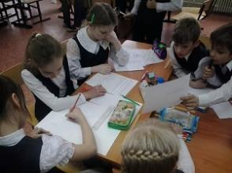
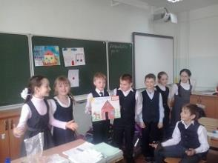
Деятельность учителя и учеников на разных этапах работы над проектом
Для организации наиболее эффективной работы над проектом возможно использование следующей таблицы
Название этапа | Сроки | Ученик | Педагог
1. Подготовительный |  | Формулирование основополагающего и проблемного вопросов. | Создание проблемной ситуации.
2. Проектировочный |  | Определение тем исследования. Формулирование частных вопросов. Формирование групп. Разработка критериев оценки. | Координация работы.
3. Практический |  | Сбор материала. Создание презентаций и публикаций. | Координация работы.
4. Контрольно-коррекционный |  | Самооценка. | Координация работы.
5. Заключительный |  | Представление (презентация) проекта. | Координация работы. Создание портфолио проекта.

Slide 11
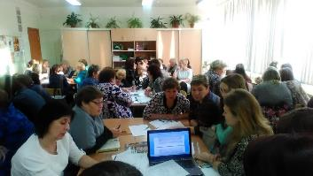
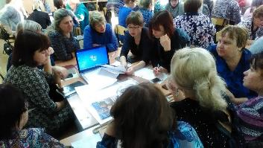
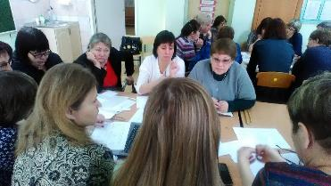
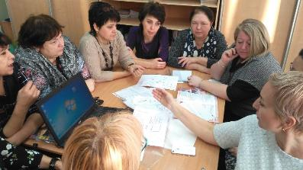
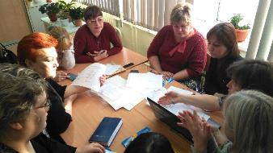
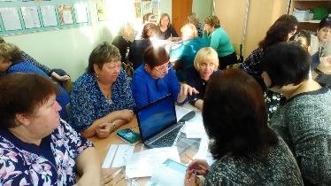
В работе семинара приняли участие 64 педагога из образовательных организаций Ангарского городского округа.

Slide 12
ИНСТРУКЦИЯ
работы в группе
1. Рассмотреть все материалы. Определить комплекты заданий.
2. Распределиться в пары для работы с материалами. Определить, какие задания необходимо выполнить совместно всей группой. Каждая пара выбирает комплект оставшихся заданий.
3. Каждый комплект состоит из блоков заданий. Рассмотреть задания.
4. Приступить парами к выполнению заданий. Можно использовать предоставленную информацию на бумажном и электронном носителях.
5. По окончании выполнения заданий в парах выполнить итоговое задание всеми членами группы.
6. Обсудить представление результата работы в группе. Для представления работы можно использовать листы большого формата. Указать на листе участников группы, должность, место работы.
7. Презентация работы всеми членами группы.

Slide 13
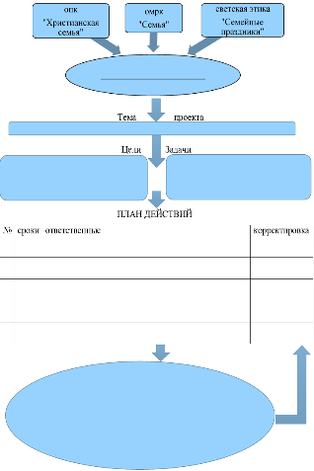
___________________________
опк
"Христианская семья"
омрк
"Семья"
светская этика
"Семейные праздники"
Задание 1.
Рассмотрите темы уроков
по модулям курса ОРКСЭ.
Определите ключевую тему
для совместного урока
по курсу ОРКСЭ.

Slide 14

Возможные темы проектов
Семейный альбом Моя родословная Фестиваль семейных традиций Семейные праздники Коллекции моих родителей Моя семья Счастливая семья | Дружная семья Мамин портрет Мудрость отца Братская любовь Опора семьи Солнце семьи Школа семьи
Задание 2.
Рассмотрите возможные темы проектов.
Сформулируйте основополагающий
проблемный вопрос.
3. Определите тему, цели, задачи проекта.

Slide 15

ПЛАН ДЕЙСТВИЙ
№ | сроки | ответственные | основные мероприятия | корректировка
Задание 3.
Определить шаги, которые нужно сделать, чтобы достичь поставленной цели.
2. Составить план действий.

Slide 16

Возможные продукты проекта
Видеофильм, Социальный ролик Мультфильм Макет Поделка Выставка Газета Устный журнал Игра Карта | Путеводитель Учебное пособие Экскурсия Буклет Стенд Презентация Праздник (сценарий праздника) Фестиваль Инсценировка, спектакль….
Задание 4.
Продумать форму продукта проектной деятельности.
Определить дальнейшее использование
результата проектной деятельности.

Slide 17

Задание 5.
Продумать содержание проектной деятельности.
Определить основные направления проектной деятельности.
Итоговое задание
Создать алгоритм работы над проектом
по данной теме
2. Представить результаты работы

Slide 18
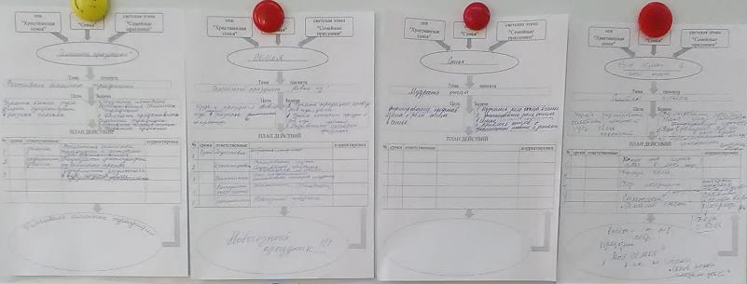
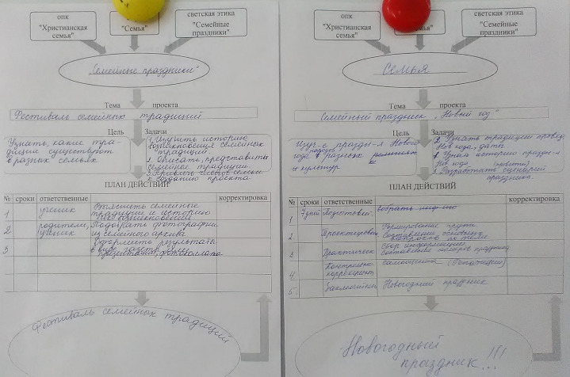


Slide 19
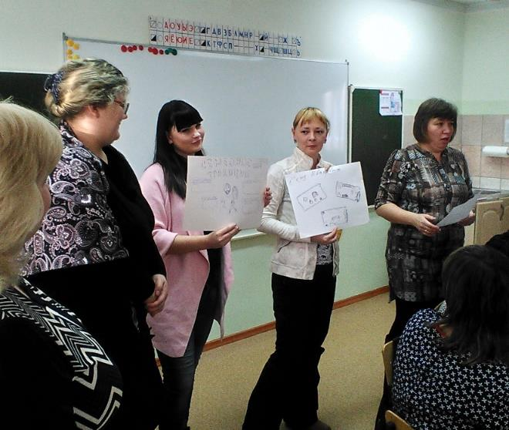
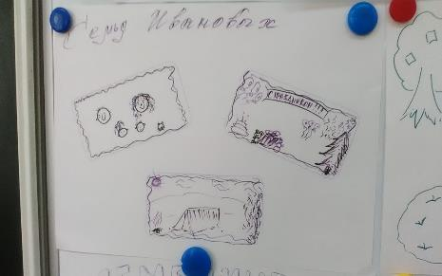
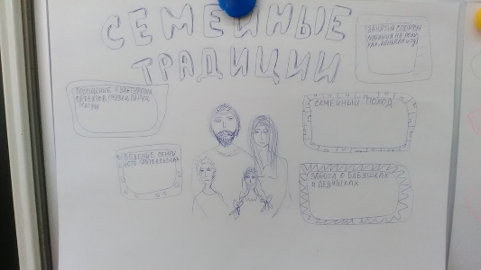

Slide 20
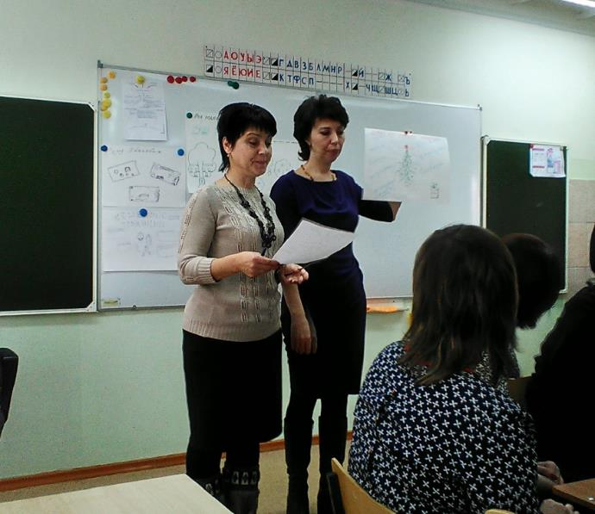
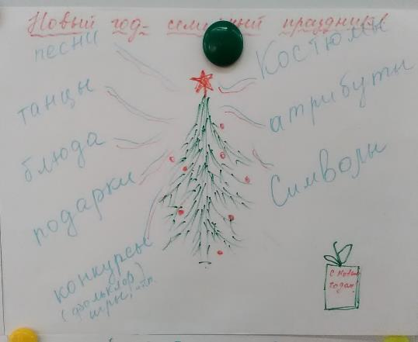

Slide 21
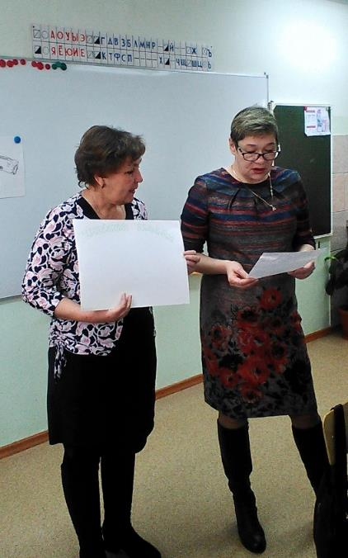
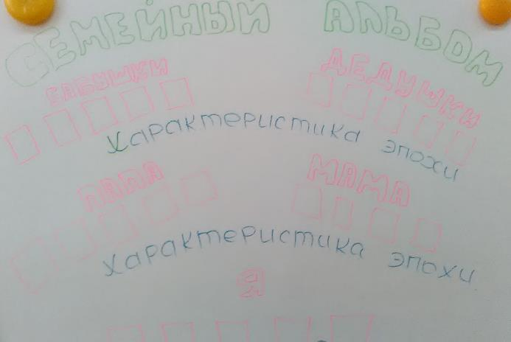

Slide 22
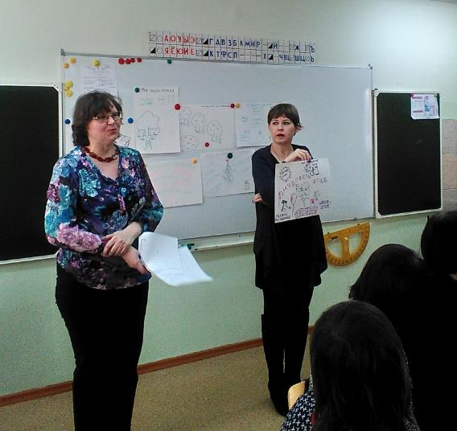
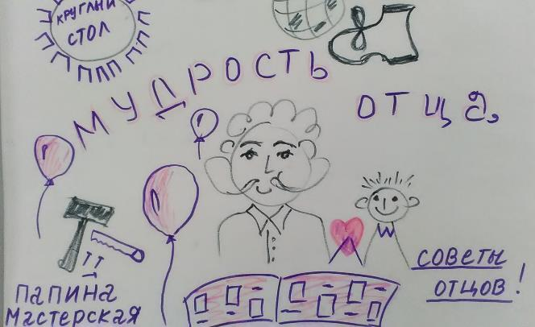

Slide 23
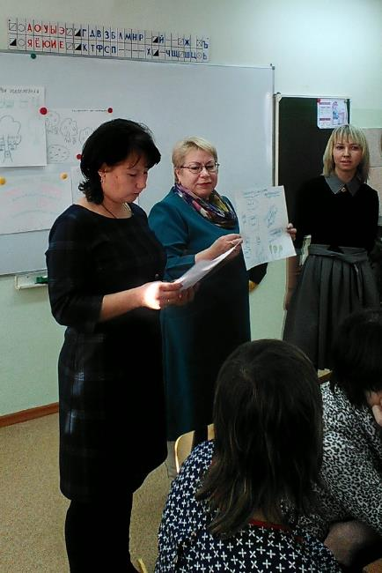
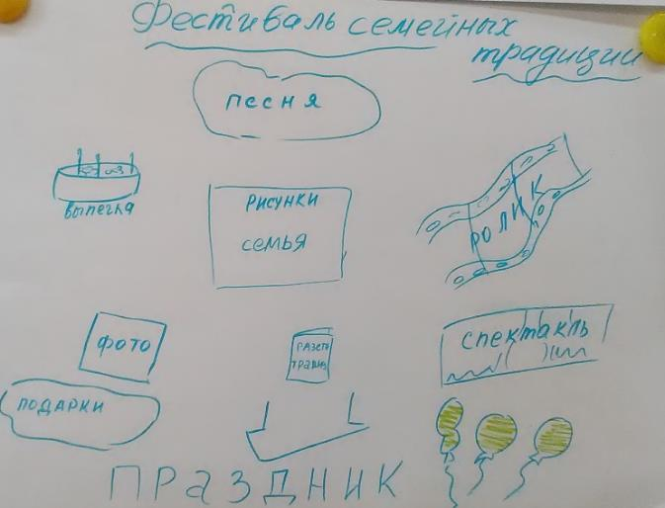

Slide 24
